Slide 1
PRVIH 7 LET
KO SE OTROK RODI, GA IMENUJEMO
NOVOROJENČEK.

Slide 2
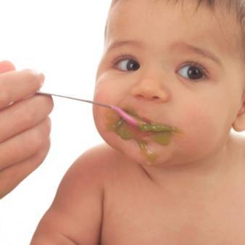
PRVO LETO
DO 1. LETA JE DOJENČEK. MAMICA GA HRANI Z MLEKOM IN GA NEGUJE.
POMAGA MU PRI HRANJENJU,
GA PREVIJA,
UMIVA IN LJUBKUJE.

Slide 3
PO PRVEM ROJSTNEM DNEVU SE NAUČI SAM HODITI, HRANTI IN POSTAJA VEDNO BOLJ SAMOSTOJEN.

Slide 4
MALČKI SO ŠE VEDNO ZELO ODVISNI OD STARŠEV.

Slide 5

NEKATERI OBISKUJEJO VRTEC.

Slide 6
KO OTROK DOPOLNI 6 LET, ZAČNE HODITI V ŠOLO IN POSTANE ŠOLAR.
V ŠOLI SE OTROCI IGRAJO IN UČIJO.

